Slide 1
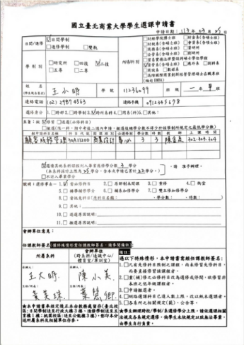


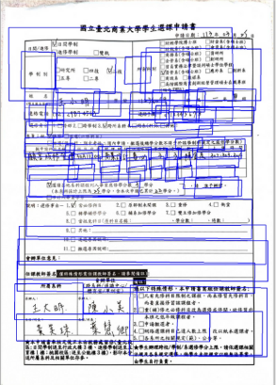
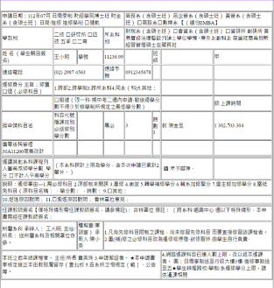
獲取圖像
分類器分類表單種類
分類器分類表單種類
OCR辨識
OCR
[姓名:康海晴,科目:陳式設計,日期:自113年6月7日第3節至113年6月7日第4節"]

Slide 2
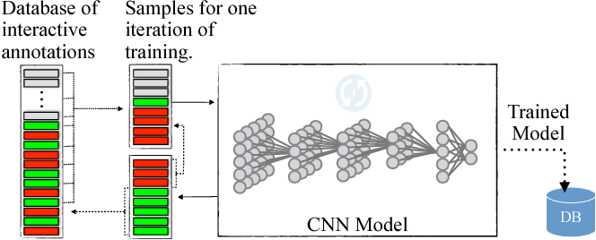

Slide 3
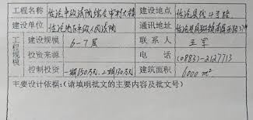

Slide 4
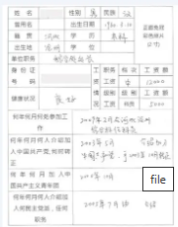

Slide 7

找出錯誤文字欄位
修正文字內容
OCR文件辨識
錯誤文字內容
錯誤文字內容
陳式設計
陳式設計
知識圖譜
知識圖譜
日期
資料結構
科目
姓名
程式設計
雲端運算
請假單
科目
辨識正確
辨識
錯誤
正確文字內容
程式設計
找到欄位
修正文字內容
科目
程式設計

Slide 8
錯誤文字內容
陳式設計
知識圖譜
資料結構
程式設計
雲端運算
科目
比對文字欄位
比對文字內容
修正文字內容
OCR字串
OCR字串
OCR字串
["姓名":"康海晴","科目":"陳式設計","日期":"自113年6月7日第3節至113年6月7日第4節共2節"]
"科目":"陳式設計"
"科目":"陳式設計"
知識圖譜
知識圖譜
欄位文字內容
日期
資料結構
比對
文字
程式設計
科目
姓名
程式設計
雲端運算
請假單
科目
辨識正確
辨識錯誤
找到欄位
找到欄位文字內容
正確文字
修正文字內容
科目
程式設計
程式設計
程式設計

Slide 9
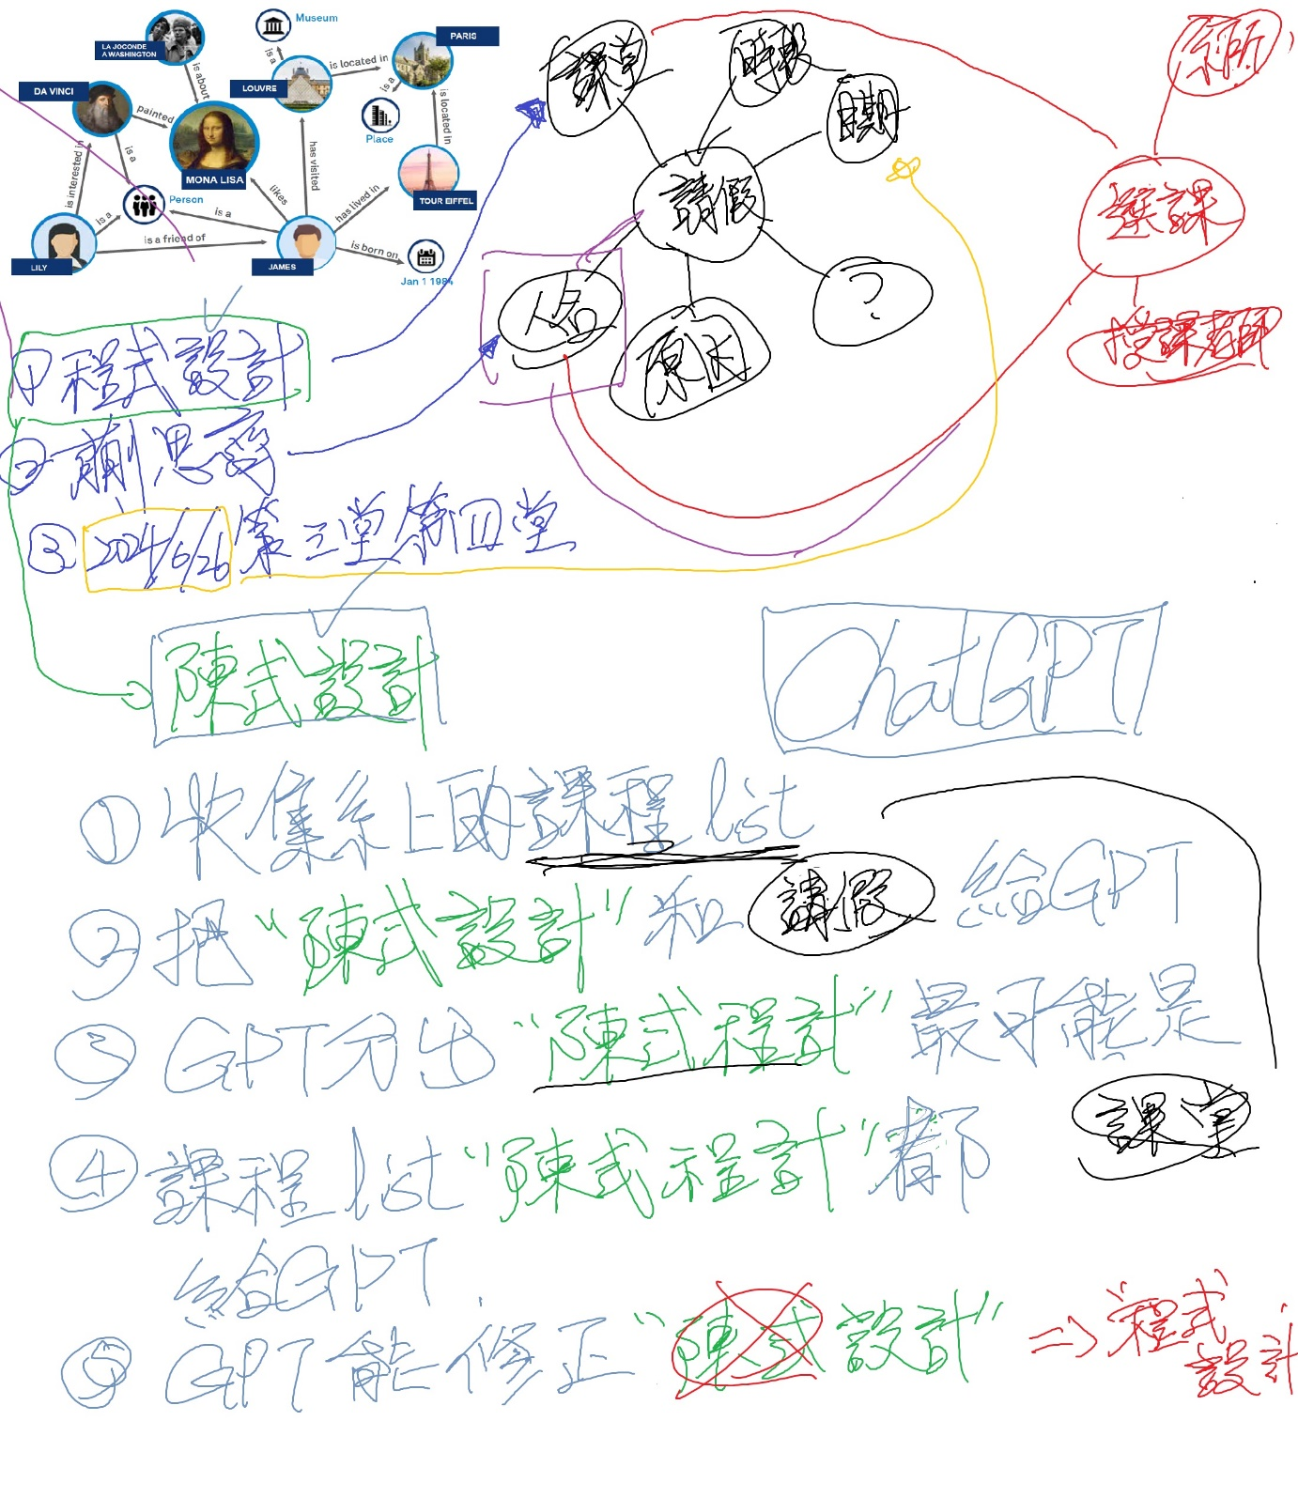

Slide 10

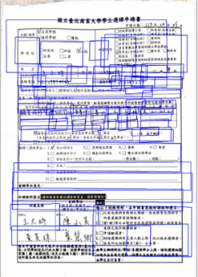
RAG流程7/15
獲取圖像
OCR結果
OCR辨識
取得標記框
初步結果
重複檢查比對欄位文字內容
有無錯誤直到完全正確
比對文字欄位
比對文字內容
修正文字內容
分類器分類表單種類
OCR字串
OCR字串
OCR字串
["姓名":"康海晴","科目":"陳式設計","日期":"自113年6月7日第3節至113年6月7日第4節共2節"]
CNN辨識表單種類
"科目":"陳式設計"
"科目":"陳式設計"
知識圖譜
知識圖譜
欄位文字內容
資料結構
程式設計
日期
比對
文字
科目
姓名
程式設計
雲端運算
表單分類種類
請假單
科目
請假單
選課單
傷病單
辨識正確
辨識錯誤
表單分類結果
找到欄位
找到欄位文字內容
正確文字
修正文字內容
請假單
科目
程式設計
程式設計
程式設計

Slide 11
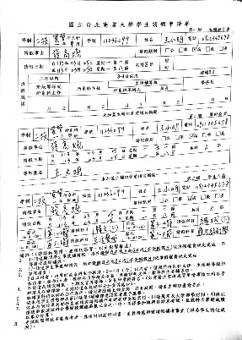
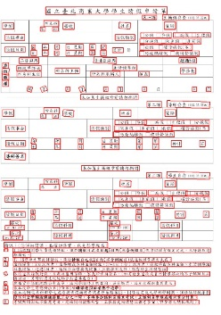
RAG流程最終版
獲取圖像
OCR結果
OCR辨識
取得標記框
初步結果
重複檢查比對欄位文字內容，有無錯誤直到完全正確
比對文字欄位
比對文字內容
修正文字內容
分類器分類表單種類
OCR字串
OCR字串
OCR字串
["姓名":"康海晴","科目":"陳式設計","日期":"自113年6月7日第3節至113年6月7日第4節共2節"]
訓練好的CNN模型
"科目":"陳式設計"
"科目":"陳式設計"
知識圖譜
知識圖譜
欄位文字內容
資料結構
程式設計
日期
比對
文字
科目
姓名
程式設計
雲端運算
表單分類種類
請假單
科目
請假單
選課單
辨識錯誤
辨識正確
修正文字內容
表單分類結果
正確文字
「陳」式設計
「程」式設計
找到欄位
找到欄位文字內容
請假單
科目
程式設計
程式設計

Slide 12
重複檢查比對欄位文字內容
有無錯誤直到完全正確
比對文字欄位
比對文字內容
修正文字內容
OCR字串
OCR字串
OCR字串
["姓名":"康海晴","科目":"陳式設計","日期":"自113年6月7日第3節至113年6月7日第4節共2節"]
"科目":"陳式設計"
"科目":"陳式設計"
知識圖譜
知識圖譜
欄位文字內容
資料結構
程式設計
日期
比對
文字
科目
姓名
程式設計
雲端運算
請假單
科目
辨識正確
辨識錯誤
修正文字內容
正確文字
「陳」式設計
「程」式設計
找到欄位
找到欄位文字內容
科目
程式設計
程式設計

Slide 13
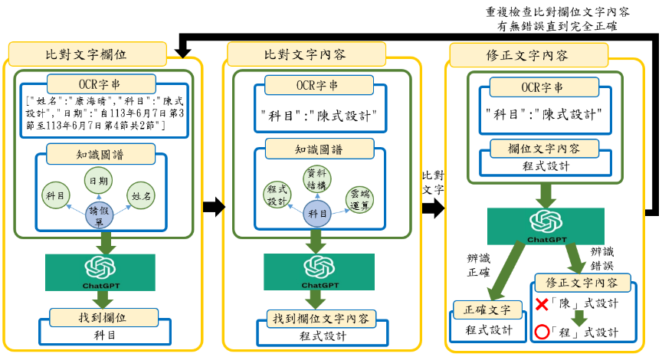
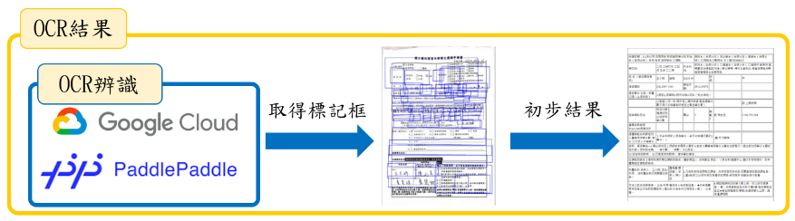

Slide 14
透過優化校務流程，提高行政效率，
學生填寫完加退選單或請假單拍照上傳

Slide 15
透過優化校務流程，提高行政效率，
學生填寫完加退選單或請假單拍照上傳

Slide 16

表單圖片
OCR辨識
分類器
ChatGPT修正

Slide 17
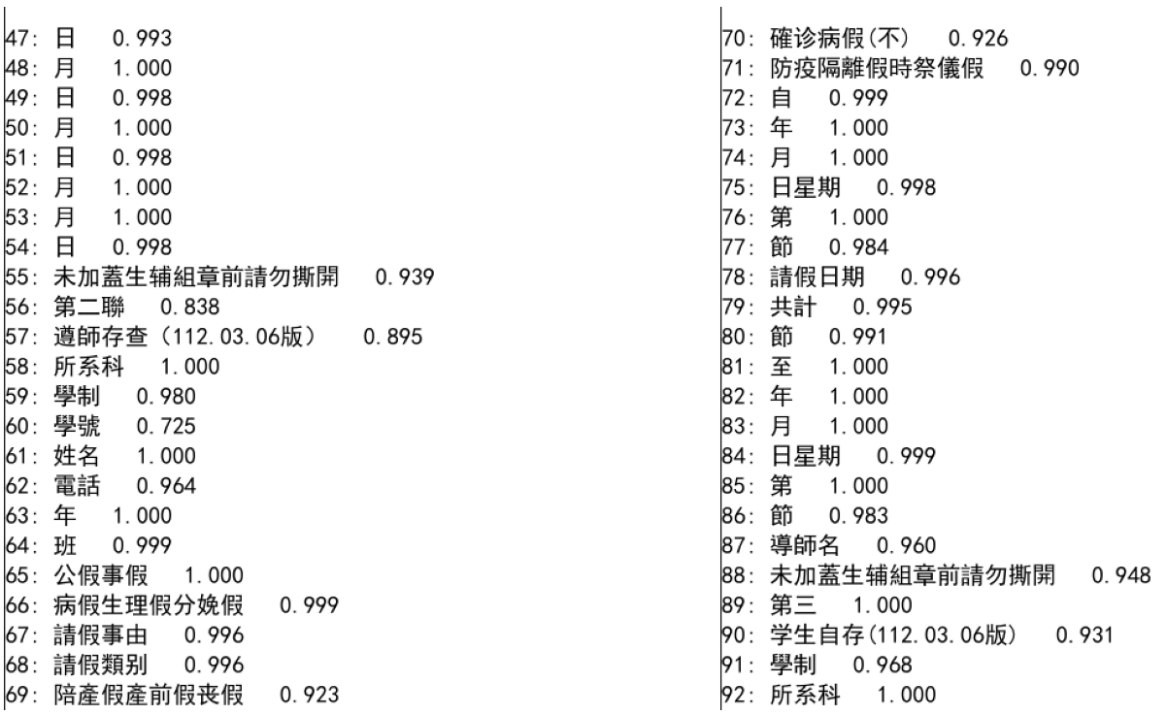
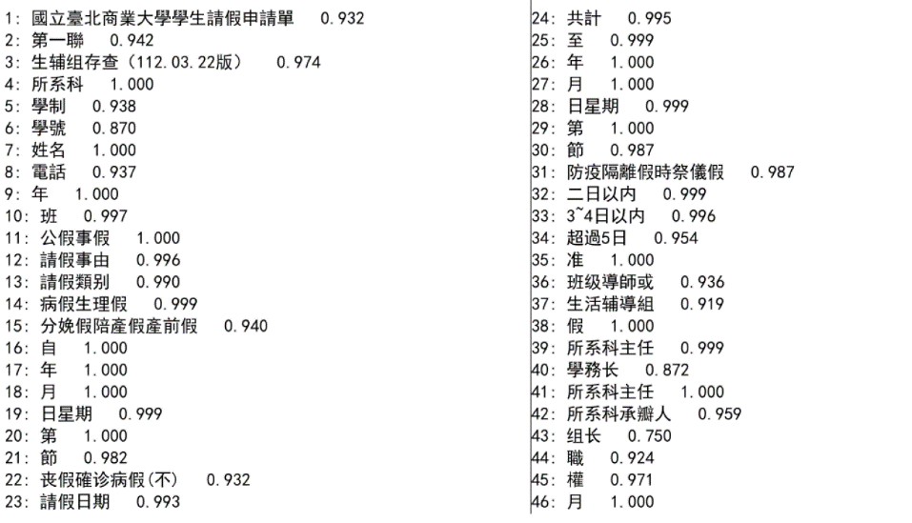
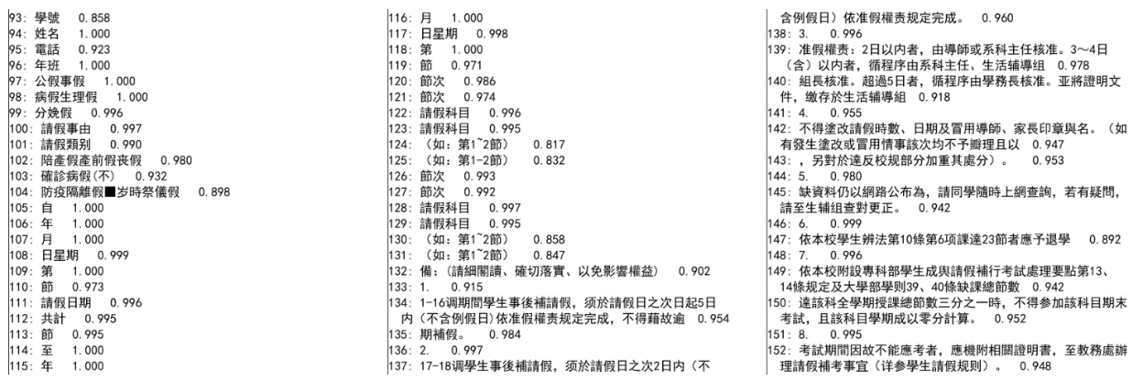
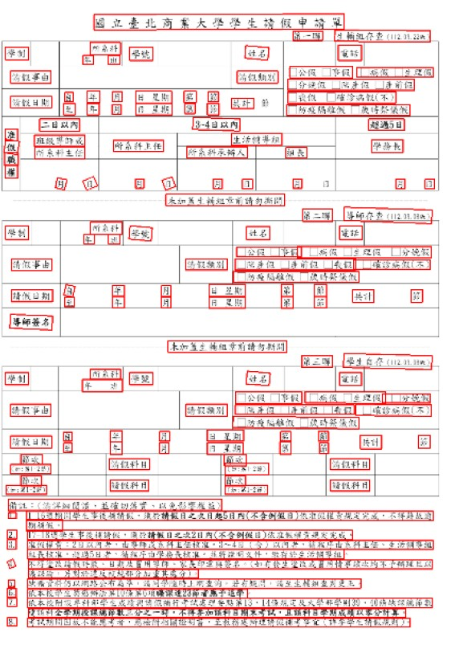
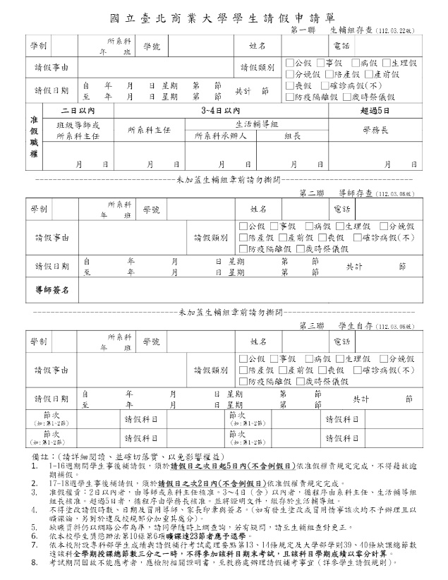
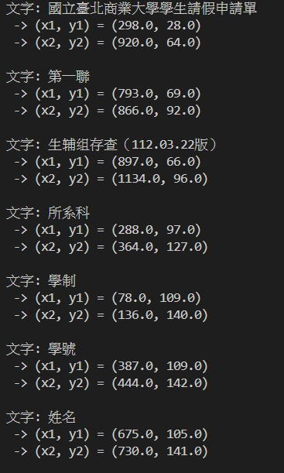
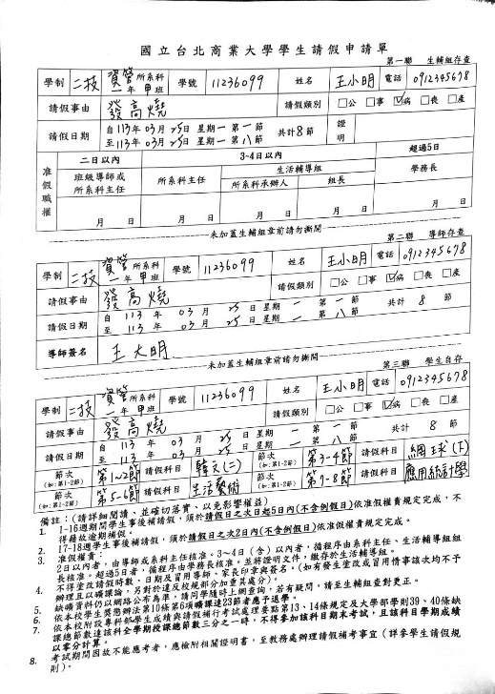

Slide 18
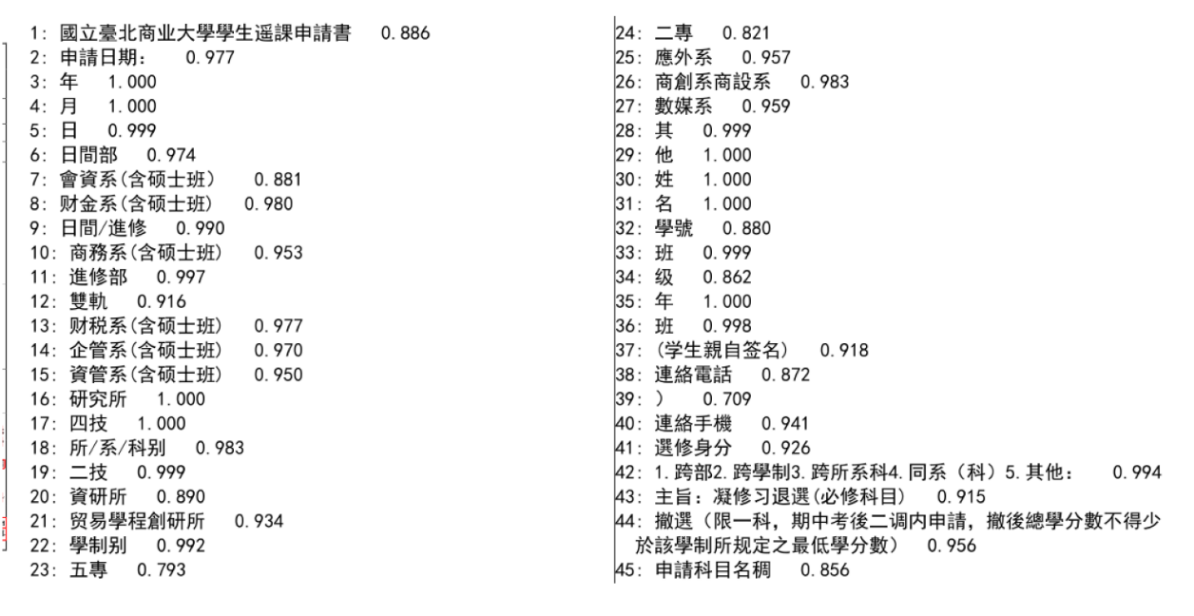
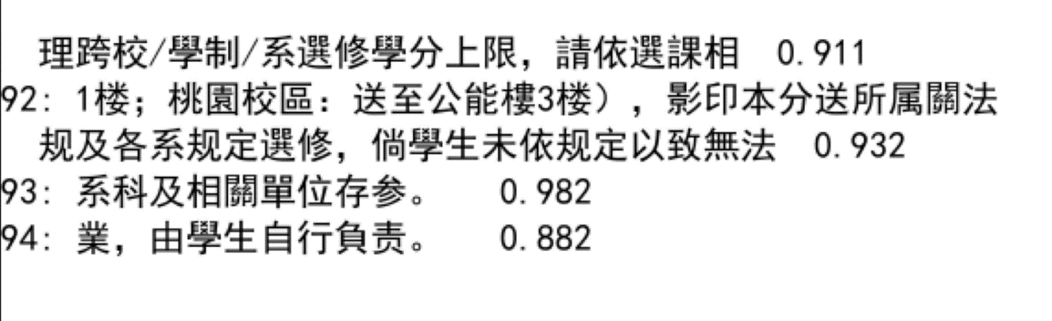
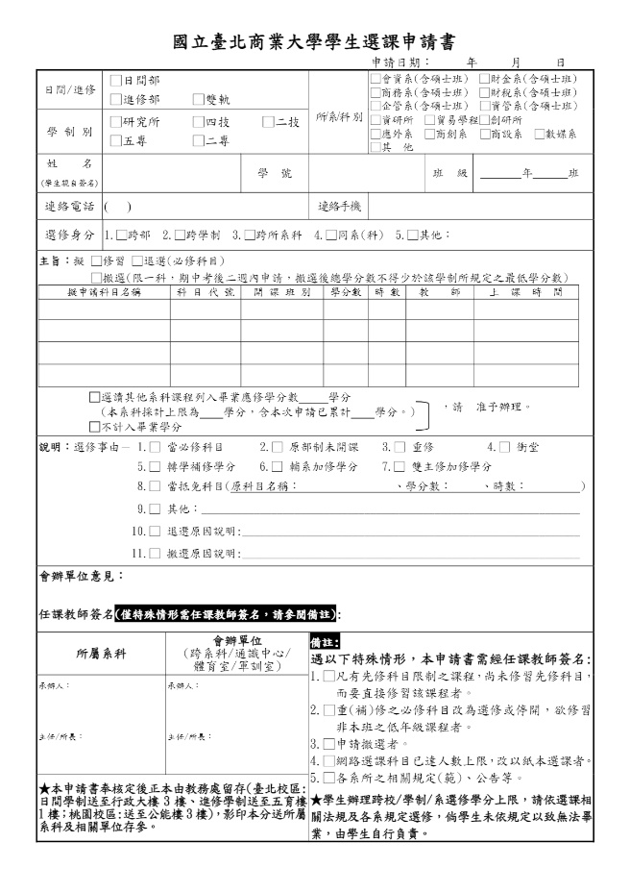
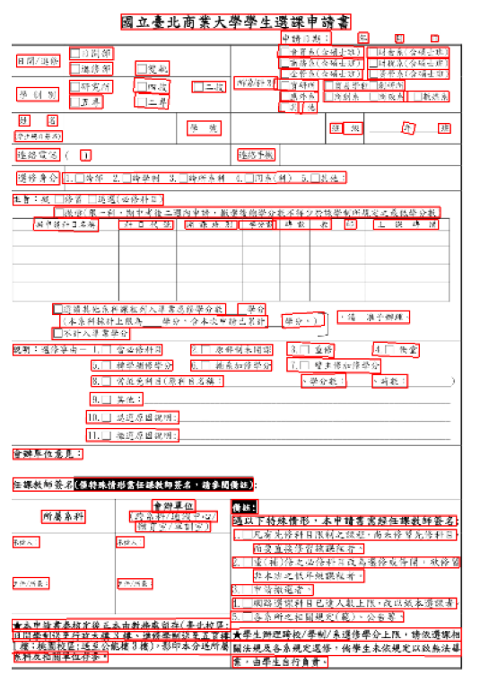
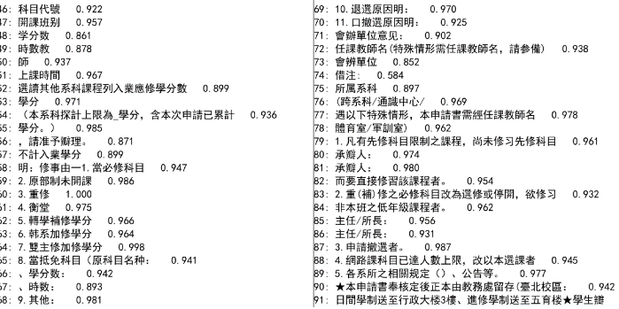

Slide 19

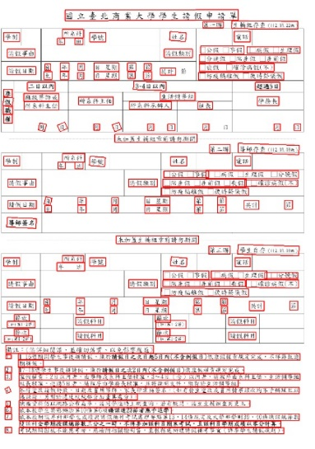
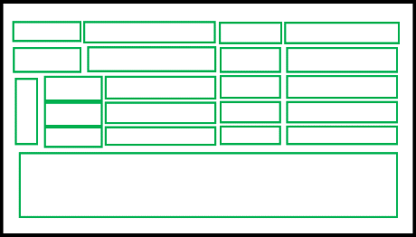
獲取圖像
資料準備
萃取標示框座標
標示框圖像生成
資料增強
OCR辨識
標示框座標
對生成的標示框圖像數據增強，例如
旋轉
縮放
平移
加噪音
初始化一白色圖像
取得標記框
座標繪製在
白色背景上
CNN模型訓練
生成標示框圖像
儲存標示框座標
將標示框座標
儲存在陣列A

Slide 20
獲取圖像
資料準備
萃取標示框座標
標示框圖像生成
OCR辨識
標示框座標
初始化一白色圖像
取得標記框
座標繪製在
白色背景上
生成標示框圖像
儲存標示框座標
將標示框座標
儲存在陣列A

Slide 21
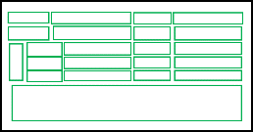
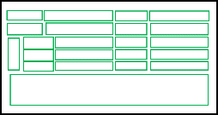
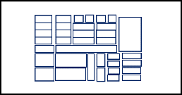
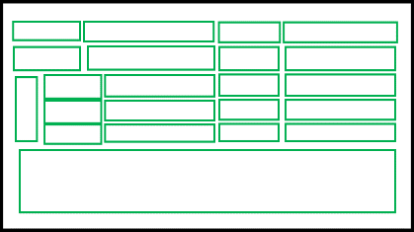
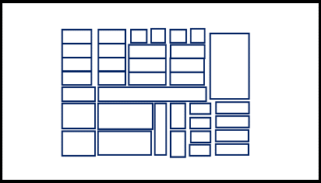
在分類器中進行
在分類器中進行
表單進行比對
訓練好的CNN模型
請假單標記框圖像
比對
輸出每個表單的概率
請假單90%
選課單10%
選課單標記框圖像
表單分類結果
請假單

Slide 22
OCR辨識
初步結果
圖像處理為標記框圖像
在分類器中進行
在分類器中進行
表單與模型進行比對
訓練好的CNN模型
請假單標記框圖像
比對
輸出每個表單的概率
請假單90%
選課單10%
選課單標記框圖像
表單分類結果
請假單

Slide 23




學生填寫完表單拍照上傳
老師進行審查
回傳審查結果給學生
學生在LineBot問問題

Slide 24
獲取圖像
OCR結果
OCR辨識
取得標記框
初步結果
分類器分類表單種類
訓練好的CNN模型
表單分類種類
請假單
選課單
表單分類結果
請假單

Slide 25


只是因為專題時間限制有限的關係 所以只選了這兩種當例子
多個問答流程圖
知識圖譜
重複檢查比對欄位文字內容，有無錯誤直到完全正確
日期
科目
姓名
比對文字欄位
比對文字內容
修正文字內容
請假單
OCR字串
OCR字串
OCR字串
"老師姓名":"張隆君"
"科目":"陳式設計"
"日期":"自113年6月7日第3節至113年6月7日第4節共2節"]
知識圖譜答案
"科目":"陳式設計"
"科目":"陳式設計"
程式
設計
知識圖譜
欄位文字內容
康海晴
知識圖譜
程式設計
資料結構
比對
文字
通過
日期
程式設計
雲端運算
科目
姓名
科目
姓名
科目
A01
請假單
辨識正確
辨識錯誤
修正文字內容
正確文字
「陳」式設計
「程」式設計
找到欄位
找到欄位文字內容
科目
程式設計
程式設計

Slide 26
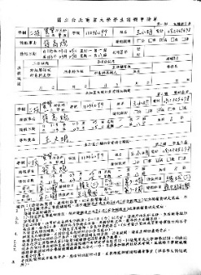
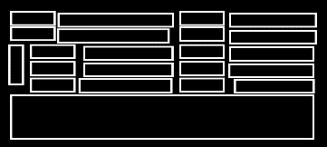
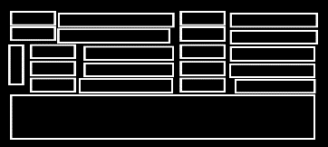

獲取圖像
OCR結果
OCR辨識
標記框
示意圖
取得標記框
孿生神經網路示意圖
重複檢查比對欄位文字內容，有無錯誤直到完全正確
請假單標準答案
比對文字欄位
比對文字內容
修正文字內容
CNN
OCR字串
OCR字串
OCR字串
"老師姓名":"張隆君"
"科目":"陳式設計"
"日期":"自113年6月7日第3節至113年6月7日第4節共2節"]
1(一樣)
"科目":"陳式設計"
"科目":"陳式設計"
使用者表單
CNN
知識圖譜
欄位文字內容
知識圖譜
資料結構
程式設計
比對
文字
選課單標準答案
程式設計
雲端運算
日期
CNN
科目
姓名
科目
請假單
使用者表單
0(不一樣)
辨識正確
辨識錯誤
CNN
修正文字內容
正確文字
「陳」式設計
「程」式設計
找到欄位
找到欄位文字內容
科目
程式設計
程式設計

Slide 27


知識圖譜資料為K
程式
設計
康海晴
APP
LineBot回答
通過
科目
姓名
表單ID：A01
A01
在LineBot問問題
請假單通過沒有
通過
跳轉到LineBot
請假單通過沒有

Slide 28
多個問答流程圖
使用者問問題
儲存對話
刪除過去的對話
使用者問問題
使用者問問題
還有沒有其他的課程可以選
為什麼沒通過
儲存對話
我的加退選通過沒有
LineBot回答
儲存對話資料
沒通過
儲存對話資料
參考資料K
參考資料K
Q1:我的加退選通過沒有
儲存對話資料
Q1:我的加退選通過沒有
A1:沒通過
參考資料K
參考資料K
Q2:為什麼沒通過
A1:沒通過
程式
設計
Q1:我的加退選通過沒有
A2:課程人數已滿
沒
通過
康海晴
Q2:為什麼沒通過
Q3:還有沒有其他的課程可以選
科目
姓名
A01
科系
原因
LineBot回答
LineBot回答
課程人數已滿
根據目前的資料，可能無法回答這問題，詳情請洽系辦
資訊
管理系
人數
已滿

